Slide 1
Konserthus Fusion 2012!
En ny era för musiklivet i Gävle?
En renässans för konserthuset?
En ny publik, en ny generation,
en helt ny värld?

Slide 2
Gävle Musik Liv
Internationellt erkänd
Kreativa möten och fusioner
Variationsrikt, allt från nyjazz, schlagers och folkmusik till dödsmetall, hard-house och indiepop
Ideell glöd och skaparkraft som bärare
Opretentiös - inte rädd för att finna nya vägar att nå ut med kulturen och den egna musiken
Öppen för nya intryck och samarbeten över gränserna (använd Vaples juljam som exempel)

Slide 3
Gävle Symfoniorkester
Sveriges Nordligaste Symfoniorkester!
En Europeisk Kulturinstitution av världsklass!
En musikalisk dynamik och mångfald, icke finnbar någon annanstans!
En förvaltning på ständig jakt efter innovation och kreativ kraft!
En kulturbärare av dem stora klassiska eposen!

Slide 4
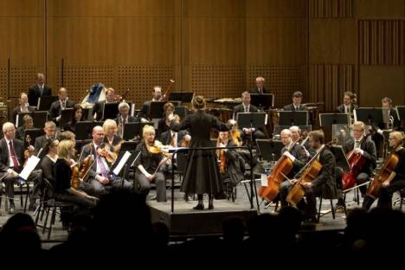
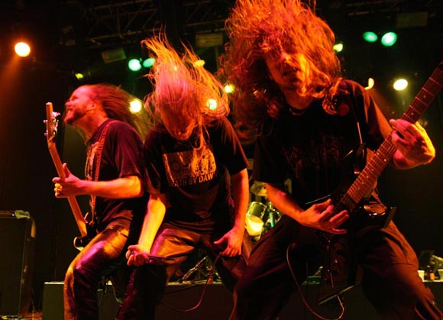
Kultur kollision?

Slide 5
Synergi
En chans för lokala musiker att ta sin kreativa talang till en helt ny nivå!
En chans för symfoniorkestern att prova helt nya saker!
En chans för Gävle Konserthus att etablera sig inför en ny och yngre publik!
En chans för Gävle Kommun att än mer sätta sig på kartan som en av landets främsta kultur huvudstäder!
En chans för Gävleborna att på hemma plan få uppleva någonting helt nytt och unikt, specifikt för Gävle!

Slide 6
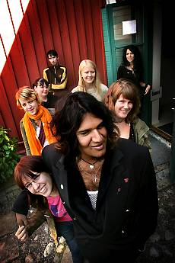
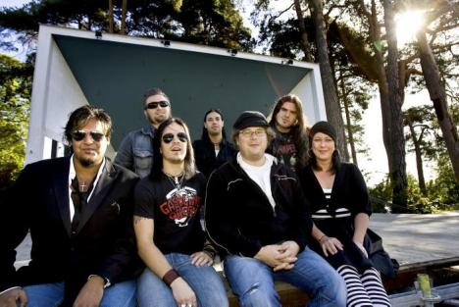
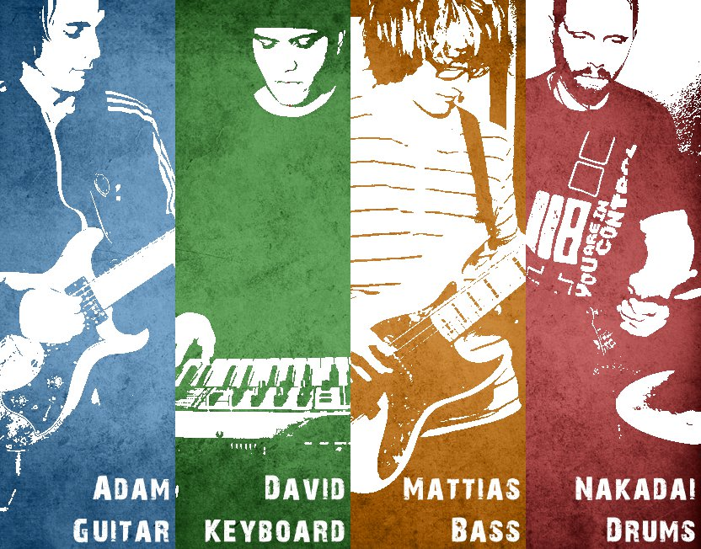
Vilka är vi?
Musiker
Arrangörer
Visionärer
ABF, Bilda & SFR

Slide 7
Vad kan vi göra tillsammans?
Skapa nya fora för kreativt skapande
Till hösten 2012 lansera en helt ny typ av lördagsserie
Marknadsföra Gävle Musikliv och Gävle Konserthus
Hitta och skapa medel för den genre övergripande verksamhet
Korsbefrukta våra respektive arrangörs och kreativa talanger för att uppnå storverk
Ha jävligt kul tillsammans!! =)

